Slide 1

操作系统设计及实践
《操作系统原理》配套实验
操作系统课程组
2023年10月

Slide 2
中断与异常
操作系统设计实验系列（四）

Slide 3
一、实验目标
学会中断与异常的实现机制（第三章3.4节）
编程完成一个具体中断的处理
了解3.5节中的IOPL以及I/O许可位图。

Slide 4
二、本次实验内容
学习中断与异常的机制
调试8259A的编程基本例程
调试时钟中断例程
实现一个自定义的中断向量，功能可自由设想。

Slide 5
三、完成本次实验要回答的问题
什么是中断，什么是异常
8259A的工作原理是怎样的？怎么给这些中断号的处理向量初始化值？
如何建立IDT，如何实现一个自定义的中断
如何控制时钟中断，为什么时钟中断时候，没有看到int的指令？
简要解释一下IOPL的作用与基本机理

Slide 6
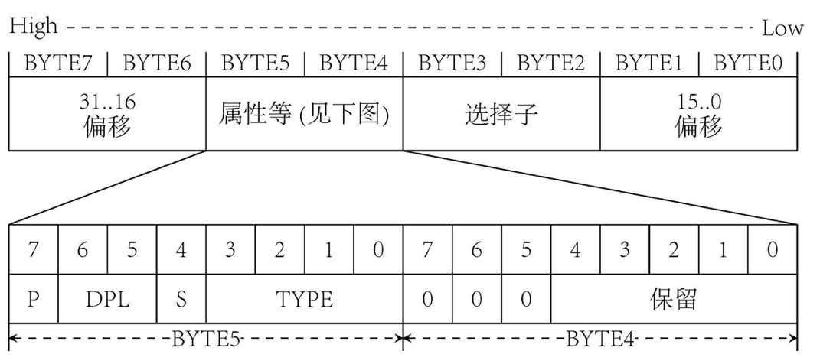
四、需了解的知识
1.为什么要IDT（中断描述符表）
实模式：BIOS中断
保护模式：IDT机制
2.IDT描述符分类
中断门描述符
陷阱门描述符
任务门描述符
Notes:
这里门指向了一个段选择子，然后还有段内的偏移。
这里中断门、陷阱门和调用门的差别是，ParamCount那个地方变成了保留位。
TYPE，为0xE（中断门），或0xF（陷阱门）

Slide 7
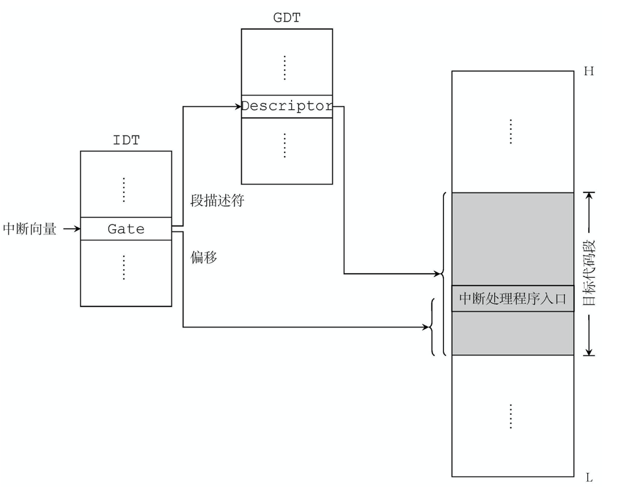
四、需了解的知识
3. 定位中断处理程序
Notes:
IDT实际上是一堆门描述符组成的

Slide 8
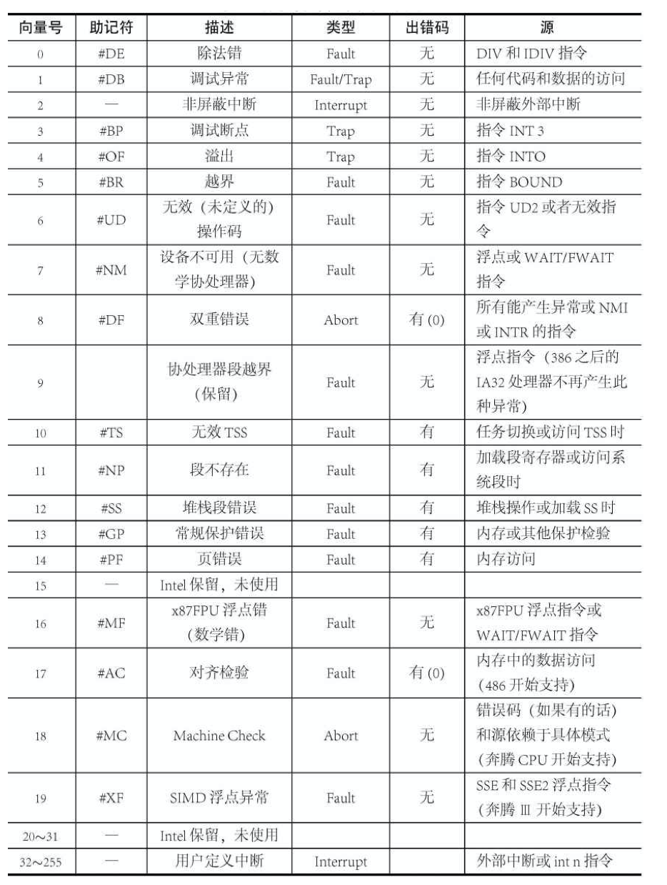
四、需了解的知识
4.回顾什么是中断和异常
同步中断
异步中断
Fault、Trap、Abort的区别
Notes:
1. 同步中断是当指令执行时由 CPU 控制单元产生，之所以称为同步，是因为只有在一条指令执行完毕后 CPU 才会发出中断，而不是发生在代码指令执行期间，比如系统调用。 2. 异步中断是指由其他硬件设备依照 CPU 时钟信号随机产生，即意味着中断能够在指令之间发生，例如键盘中断。
同步中断又称为异常（exception），异步中断则被称为中断（interrupt）。我们通常讲的中断指的都是异步中断。 1.中断可分为可屏蔽中断（Maskable interrupt）和非屏蔽中断（Nomaskable interrupt）。 2.异常可分为故障（fault）、陷阱（trap）、终止（abort）三类。

Slide 9
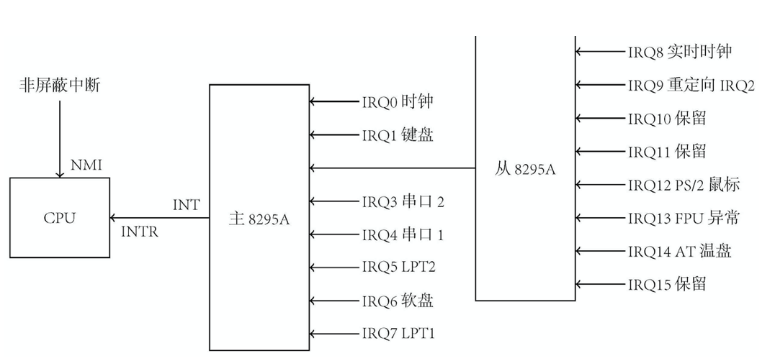
四、需了解的知识
5.外部中断
早期Intel 80x86用PIC方式来实现中断控制系统
两片8259A（主、从）实现
Notes:
Int n，n就是向量号。外部中断，他分为NMI和可屏蔽中断。分别由两根腿连接在CPU上，一根是NMI，一根是INTR。
NMI是通知CPU发生了灾难性事件，如电源掉电、总线奇偶位出错等。
INTR则是由一个可编程控制器8259A（PIC Programmable I/O Controller）来建立起来的，现代计算机的中断控制模块已集成到主板的南桥芯片组中,不用8259A芯片
现代的计算机用的是APIC（Advanced Programmable I/O Controller），这套东西是集成在PCH里面的，这里用IO APIC 82093AA
在BOCHS中，他模拟了一个PIC，一个APIC，对于单处理器的，支持PIC，对于多处理器的，支持APIC
1. 《82093AA I/O ADVANCED PROGRAMMABLE INTERRUPT CONTROLLER (IOAPIC)》
2. 《8259A PROGRAMMABLE INTERRUPT CONTROLLER(8259A/8259A-2)》
3. 《Undocumented PC》

Slide 10
四、需了解的知识
5.1 外部中断
8259A内部有四种8位的寄存器： IMR， IRR，ISR， PR 。寄存器内每一位对应一个IRQ。
IMR，中断屏蔽状态寄存器 | 每位对应一个外设，1表示屏蔽该外设，0表示中断允许
IRR，中断请求状态寄存器 | 当一个中断请求到达8259A的一个引脚的时候，对应的IRR上的位就被设置1
ISR，中断服务状态寄存器 | 正在进行处理的中断在ISR对应的位值设置为1
PR，优先裁决器 | 用于从IRR中挑选一个优先级最大的中断，(IRQ接口号小的优先级大)。

Slide 11
四、需了解的知识
5.2 8259A中断过程如下：
中断请求。
中断响应。
保护现场—压栈。
定位中断服务程序。
中断执行过程。
中断返回—出栈。

Slide 12
四、需了解的知识
5.3 8259A处理中断请求过程如下：
当外设发出中断信号后，信号被送入8259A。
8259A检查IMR寄存器中是否屏蔽了来自该IRQ的信号，若IMR寄存器中对应的位为1，表示屏蔽了该IRQ中断，则丢掉此中断信号，反之，则将IRR寄存器中与此中断对应的位设置为1。
PR优先级裁决器从IRR寄存器中挑选一个优先级最大的中断，然后8259A向CPU发送INTR信号。

Slide 13
四、需了解的知识
5.4 8259A的中断响应过程如下：
CPU收到INTR信号后便知道有新的中断了，在执行完当前指令后，向8259A发送一个中断回复信号INTA。
8259A将选出来的优先级最大的中断在ISR寄存器中相应的位置1，同时将IRR寄存器中相应的位置0。
CPU再次向8259A发送INTA信号，表示想要获取中断向量号，8259A将相应的中断向量通过数据总线传递给CPU。
如果是自动EOI模式，在第二个INTA处理完成之后ISR对应的位自动清空，否则必须接收到一个正常EOI之后8259A才能清空对应的ISR位。

Slide 14
四、需了解的知识
6. 8259A的编程方式
8259A工作模式包括：编程模式、操作模式
主8259A的端口地址20h，21h；从8259A端口A0h，A1h
指令格式
ICW，初始化命令字，ICW1—ICW4，描述详见P92
OCW，操作控制字，OCW1-OCW3
编程顺序，注意不能颠倒！详见代码3.34
向20h或者A0h，写入ICW1，主从格式一致
向21h或者A1h，写入ICW2，主从格式一致；定义INT0号腿对应的中断向量，后面的自动递增
向21h或者A1h，写入ICW3，主从格式不同；定义的是主片的哪个IR腿脚级联从片
向21h或者A1h，写入ICW4，主从格式一致
OCW1，屏蔽中断；OCW2:EOI
Notes:
ICW1中有一个位3：
水平触发(level-triggered，也被称为条件触发)LT: 只要满足条件，就触发一个事件(只要有数据没有被获取，内核就不断通知你) 边缘触发(edge-triggered)ET: 每当状态变化时，触发一个事件
“举个读socket的例子，假定经过长时间的沉默后，现在来了100个字节，这时无论边缘触发和条件触发都会产生一个read ready notification通知应用程序可读。应用程序读了50个字节，然后重新调用api等待io事件。这时水平触发的api会因为还有50个字节可读从 而立即返回用户一个read ready notification。而边缘触发的api会因为可读这个状态没有发生变化而陷入长期等待。 因此在使用边缘触发的api时，要注意每次都要读到socket返回EWOULDBLOCK为止，否则这个socket就算废了。而使用条件触发的api 时，如果应用程序不需要写就不要关注socket可写的事件，否则就会无限次的立即返回一个write ready notification。大家常用的select就是属于水平触发这一类，长期关注socket写事件会出现CPU 100%的毛病。

Slide 15
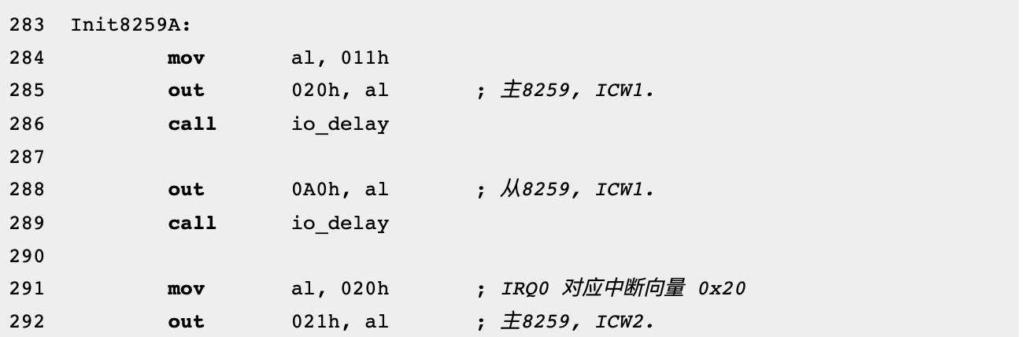
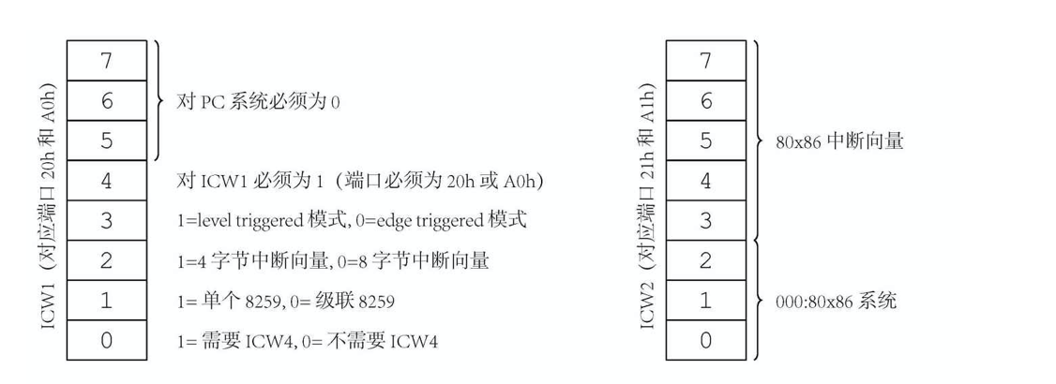
Notes:
ICW1，做一些配置；ICW2，设置好IRQ0对应的中断向量号，剩下的递增，这里是8个

Slide 16
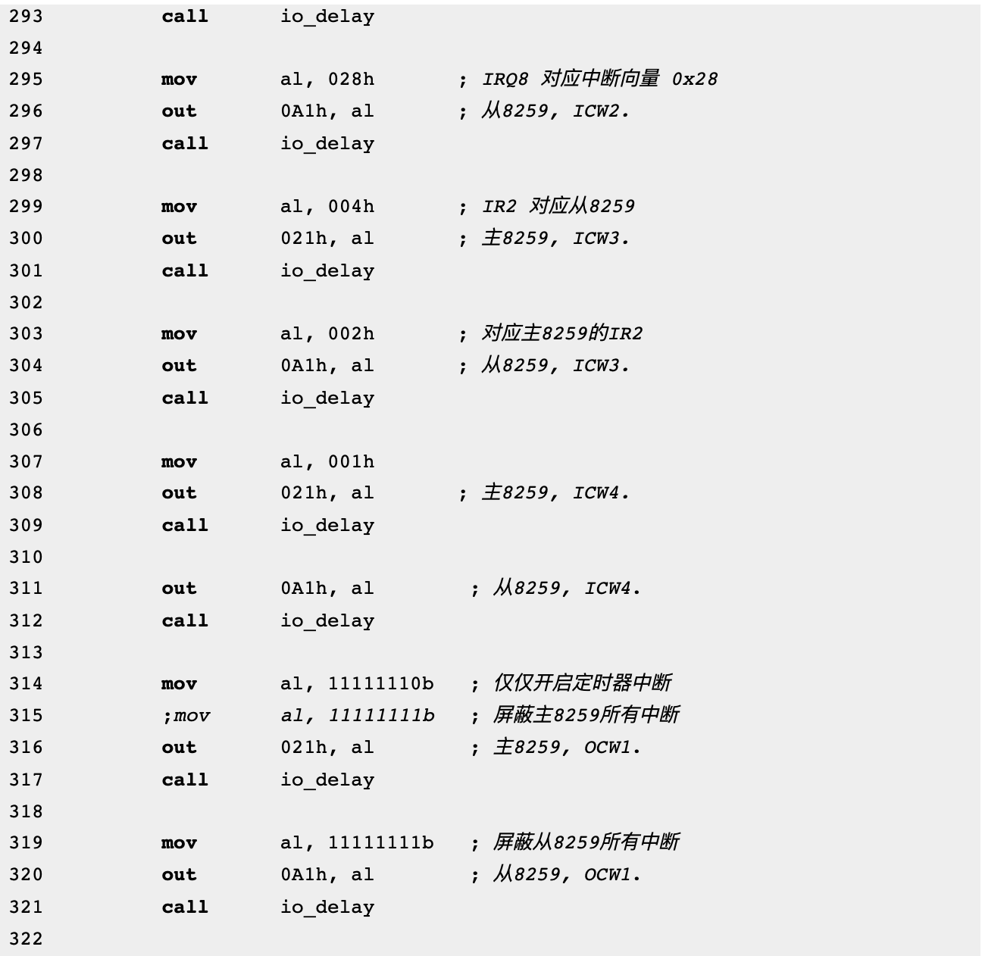
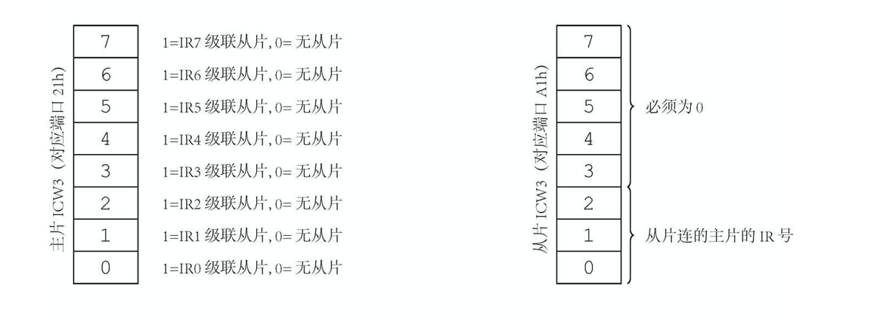
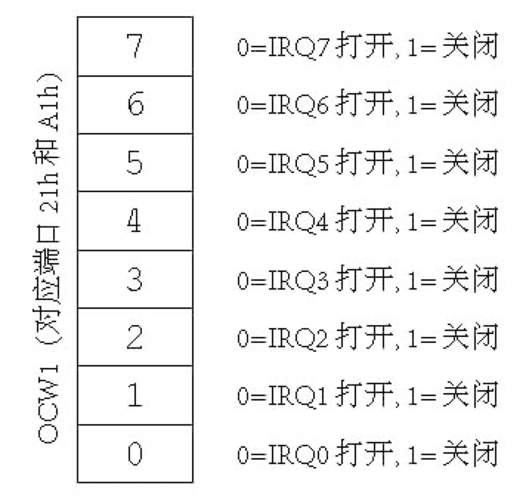
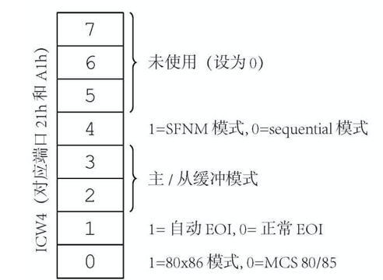
Notes:
ICW3，设置从8259A和第几个腿相连，对从片，第几个腿重定向了以前的主片腿，这里是第二个腿。
ICW4，设置一些工作模式，这里比较重要的是要不要设置AEOI，还是手动发信号EOI
OCW1，是操作时候，响应那个中断，第几条腿的

Slide 17
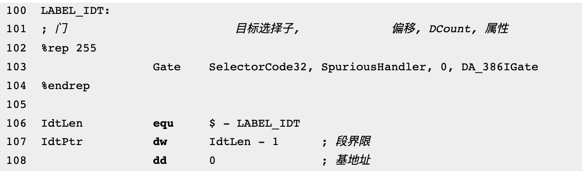
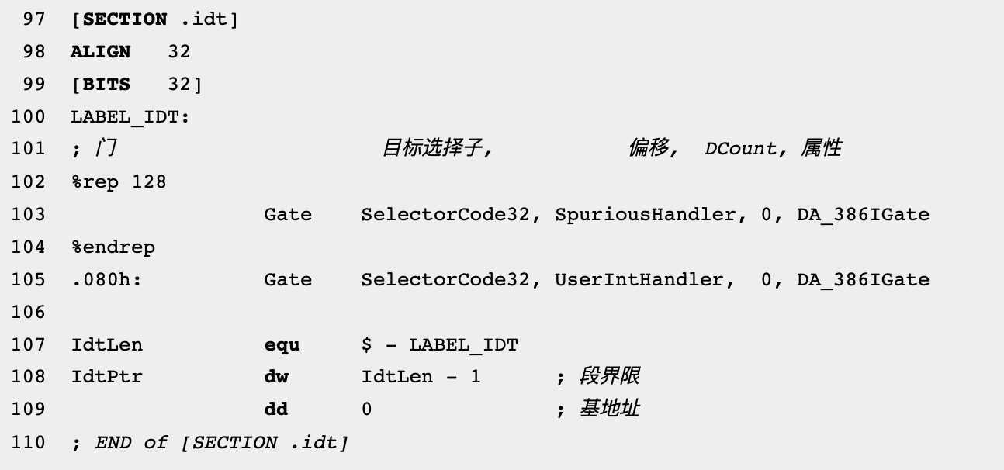
四、需了解的知识
6.建立IDT：
Notes:
这里都比较简单，就是手工设置的软中断了，这里就可以自定义了。对那些硬件的中断，你也可以自己定义处理过程。

Slide 18
谢 谢！

